Slide 1

UNIVERSITÀ DEGLI STUDI DI PAVIA
FACOLTÀ DI INGEGNERIA
DIPARTIMENTO DI INGEGNERIA INDUSTRIALE E DELL’INFORMAZIONE
CORSO DI LAUREA IN INGEGNERIA ELETTRONICA E INFORMATICA
COMPARAZIONE TRA RETI NEURALI CONVOLUZIONALI
PER LA REIDENTIFICAZIONE DI PERSONE
RELAZIONE DISCUSSA IN SEDE DI ESAME FINALE DAL CANDIDATO: Ansaldi Jacopo
RELATORE: Cantoni Virginio
CORRELATORE: Lisanti Giuseppe
A.A. 2017/2018

Slide 2
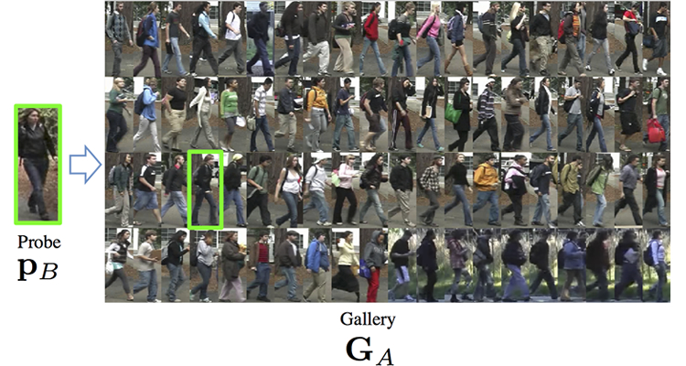
REIDENTIFICAZIONE DI PERSONE
data un’immagine di una persona presa da una videocamera, la reidentificazione consiste nel riconoscere la stessa persona da un’immagine/video di un’altra videocamera che riprende in condizioni diverse
CAMPI DI APPLICAZIONE:
sistemi di sorveglianza
riconoscimento di pedoni
vendita al dettaglio, comprensione del cliente

Slide 3
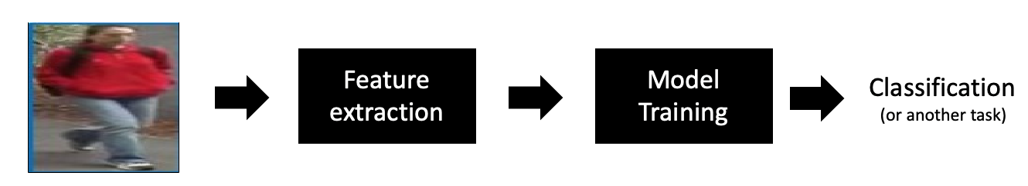
APPROCCI TRADIZIONALI:
Feature extraction:
estrazione feature dalle immagini
stima di un modello
classificazione
APPROCCIO UTILIZZATO:
Fine tuning di reti neurali convoluzionali

Slide 4

RETI NEURALI CONVOLUZIONALI
sono un particolare tipo di reti neurali molto efficaci nella elaborazione di immagini
diversi layer effettuano operazioni diverse e hanno ruoli diversi:
convoluzioni
pooling
attivazioni
fully connected
classificazione (softmax)
vengono addestrate utilizzando migliaia di immagini. Tramite una funzione che calcola l’errore (loss); si confronta l’output con i risultati attesi e si aggiornano di conseguenza i parametri dei vari layer

Slide 5

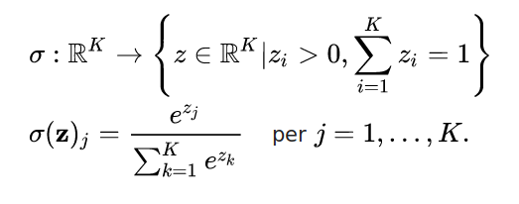
CLASSIFICAZIONE
Nelle applicazioni reali la rete deve comunicare se la persona cercata è riconosciuta in una di quelle di interesse
Questo si riduce a un problema di classificazione, l’uscita della rete deve essere estesa su N classi
Per fare ciò si usa un softmax classifier, un livello
finale che mediante una funzione esprime la probabilità
che l’input corrisponda alla N-esima classe

Slide 6


RETI NEURALI CONVOLUZIONALI TESTATE
VGG 16
RESNET 50
INCEPTION V3
 | NUMERO DI STRATI | NUMERO DI PARAMETRI
VGG 16 | 16 | Circa 138 mln
RESNET 50 | 50 | Circa 25 mln
INCEPTION V3 | 64 | Circa 23 mln
IMPLEMENTAZIONE:

Slide 7

VGG 16
Utilizza:
Layer di convoluzione (solo filtri 3x3)
layer max pooling (solo filtri 2x2)
Layer fully connected alla fine
Creata da Visual Geometry Group (Oxford)
Karen Simonyan, Andrew Zisserman, «Very Deep Convolutional Networks for Large-Scale Image Recognition»

Slide 8
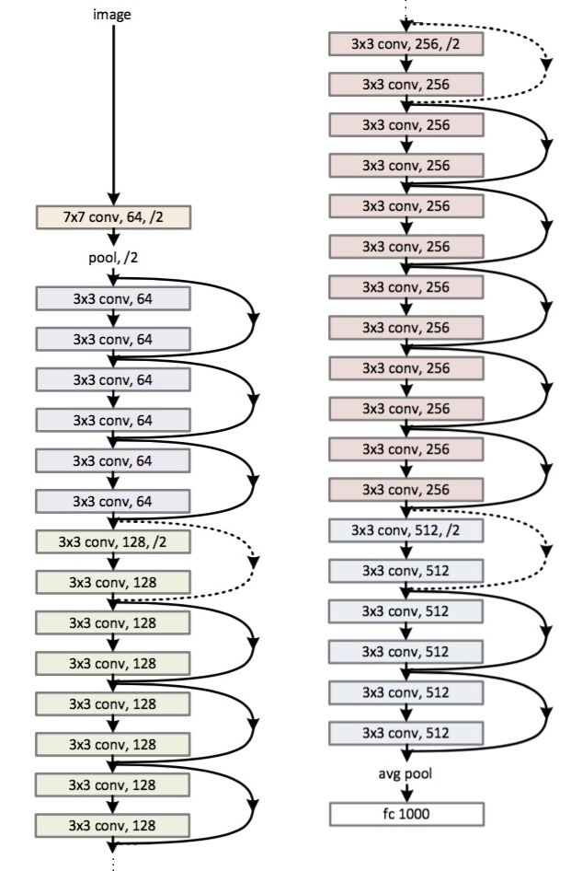
RESNET 50
Utilizza dei residual blocks, ossia “scorciatoie” che collegano direttamente l’uscita di un layer con l’ingresso di un altro più avanti
Questa tecnica permette di addestrare reti più “profonde” risolvendo il problema del vanishing gradient durante la backpropagation
Kaiming He, Xiangyu Zhang, Shaoqing Ren, Jian Sun,
«Deep Residual Learning for Image Recognition»

Slide 9
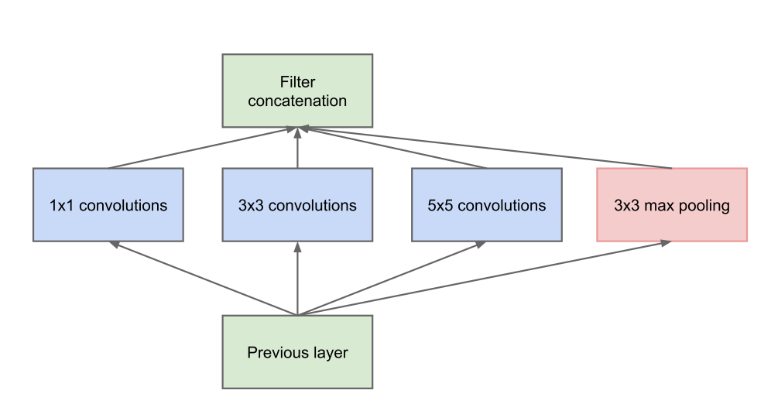

INCEPTION V3
Utilizza gli inception module, ossia dei layer posti in parallelo
Questo permette di avere più layer senza avere un numero esponenzialmente crescente di parametri
Vengono Utilizzati due softmax classifier intermedi per evitare il problema del vanishing gradient
La loss finale in fase di train è la somma pesata delle 3 uscite
Christian Szegedy, Vincent Vanhoucke, Sergey Ioffe, Jonathon Shlens, Zbigniew Wojna «Rethinking the Inception Architecture for Computer Vision»

Slide 10
PROBLEMI NELL’ADDESTRAMENTO DELLE RETI NEURALI CONVOLUZIONALI
PROBLEMA:
Le reti neurali utilizzate hanno milioni di parametri. Di conseguenza per essere addestrate in maniera efficace necessitano di un gran numero di immagini
La reidentificazione di persone però non ha a disposizione un numero di dati sufficiente
SOLUZIONE
ADOTTATA:
TRANSFER LEARNING

Slide 11
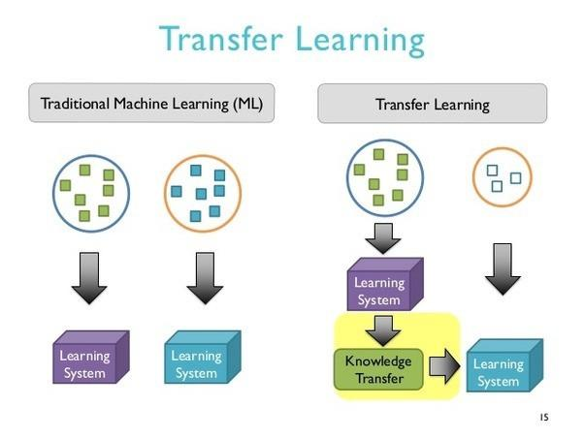
TRANSFER LEARNING
Consiste nell’applicare le conoscenze imparate da un modello ad un altro compito simile

Slide 12

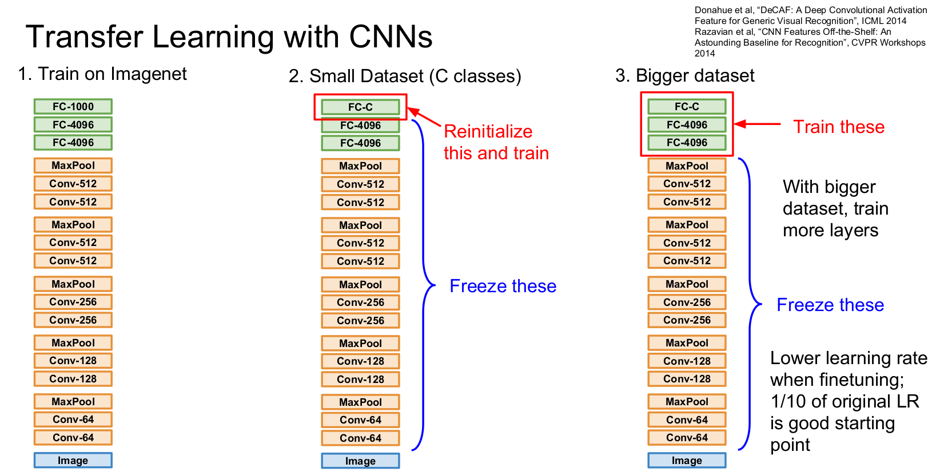
IMPLEMENTAZIONE DEL TRANSFER LEARNING NELLE RETI NEURALI CONVOLUZIONALI
si addestra la rete sul dataset dal quale si vuole imparare (imagenet)
viene sostituito alla rete già addestrata l’ultimo layer, quello di classificazione
si riaddestra un certo numero di layer a seconda del nuovo compito che si vuole imparare con i dati di interesse e un learning rate più basso
(FINE TUNING)

Slide 13
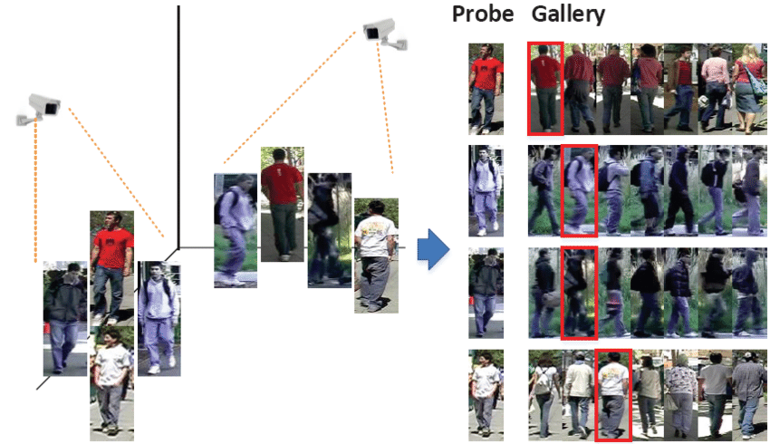
MATCHING PIPELINE
FEATURE EXTRACTION:
Una volta riaddestrata la rete viene troncato l’ultimo layer di classificazione utilizzato nella fase di train. Successivamente vengono processate le immagini di test; l’uscita della rete sono le loro feature.
DATI DI TEST:
I dati di test sono divisi in due parti:
Probe
Gallery
MATCHING:
Per verificare le performance della rete viene effettuato il matching
tra le feature sulle immagini di Probe e su quelle della Gallery.
Vengono utilizzate due diverse metriche di valutazione:
Mean average precision
Rank 1 accuracy

Slide 14
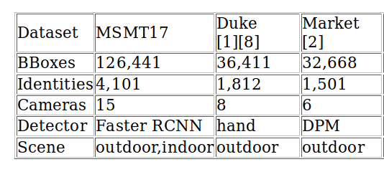
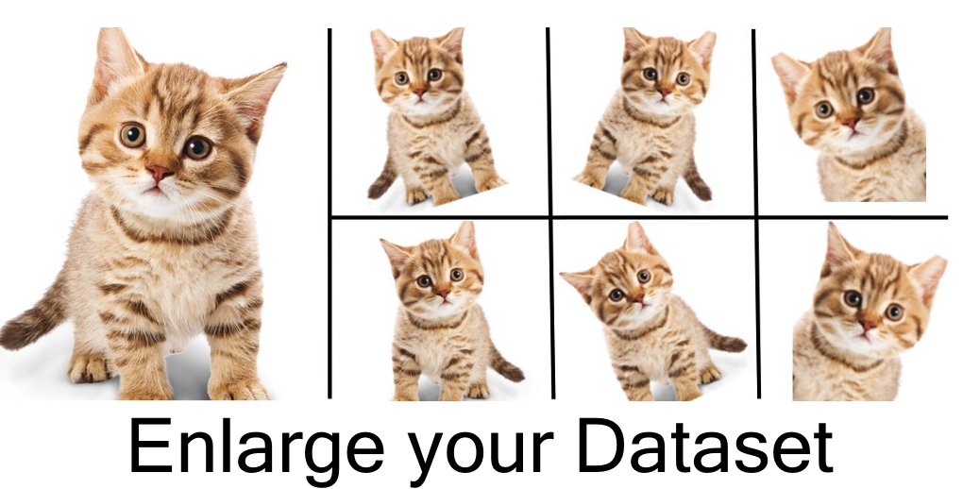
ESPERIMENTI CONDOTTI
Sono stati eseguiti dei test su 3 dataset:
Market-1501
Duke MTMC-ReID
MSMT 17
Utilizzando tre diverse configurazioni:
FINE TUNING FULLY CONNECTED (FT-FC) : viene addestrato solo l’ultimo layer della rete con un learning rate di 0,001
FINE TUNING ALL NETWORK (FT-ALL): viene addestrata l’intera rete con un learning rate di 0,001
FINE TUNING ALL NETWORK WITH DATA AUGMENTATION(FT-ALL/DA) : viene addestrata l’intera rete con un learning rate di 0,001 utilizzando delle tecniche di data augmentation

Slide 15
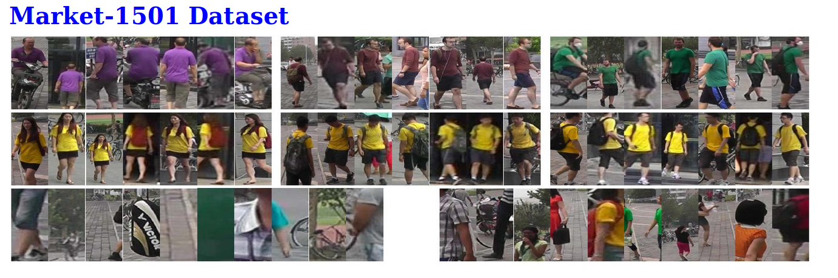
MARKET-1501 DATASET
immagini da 6 diverse telecamere
32668 immagini di 1501 persone di cui 12936 usate per addestrare la rete e 19732 per la fase di test
fornisce anche immagini “distrattori” che non corrispondono a nessuna persona
Zheng, Liang and Shen, Liyue and Tian, Lu and Wang, Shengjin and Wang, Jingdong and Tian, Qi, “Scalable Person Re-identification: A Benchmark” , Computer Vision, IEEE International Conference on, 2015

Slide 16
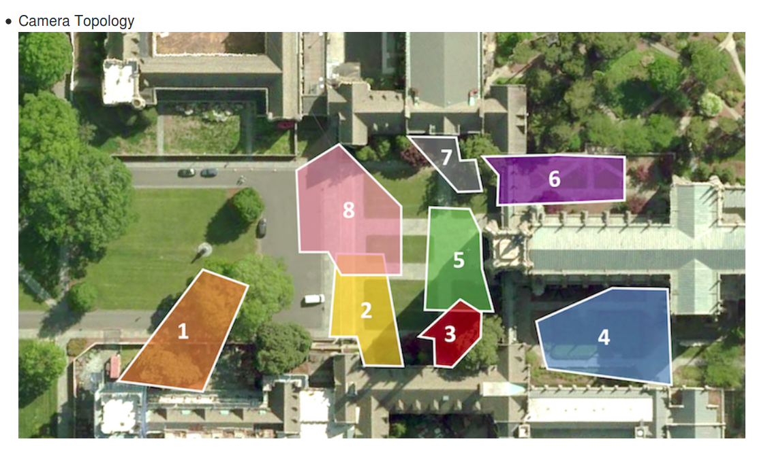
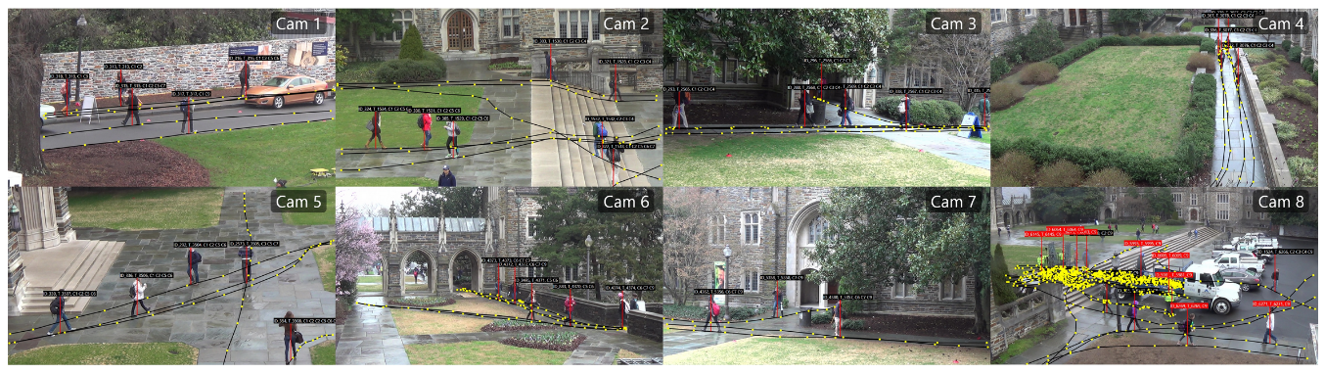
DUKE MTMC-ReID
8 diverse telecamere
36411 immagini di 1401 diverse persone
fornisce anche immagini di 401 persone “distrattori” per la fase di test
Ristani, Ergys and Solera, Francesco and Zou, Roger and Cucchiara, Rita and Tomasi, Carlo«Performance Measures and a Data Set for Multi-Target, Multi-Camera Tracking»,
European Conference on Computer Vision workshop on Benchmarking Multi-Target Tracking,2016
Ristani, Ergys and Tomasi, Carlo “Tracking Multiple People Online and in Real Time”, Asian Conference on Computer Vision, 2014

Slide 17
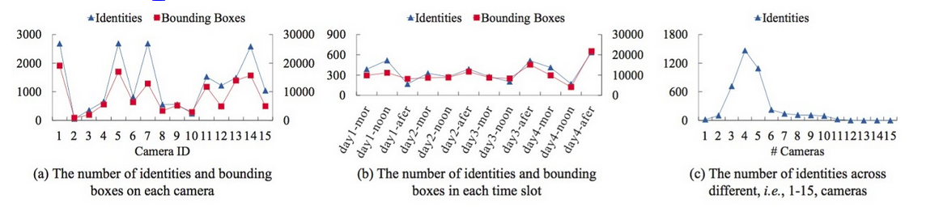
MSMT 17 DATASET
15 diverse telecamere di cui 12 all’aperto e 3 al chiuso
diverse condizioni meteo e diverse ore del giorno selezionate per le immagini
126441 immagini di 4101 persone, molto più grande dei due dataset precedenti
Wei, Longhui and Zhang, Shiliang and Gao, Wen and Tian, Qi «Person Trasfer GAN to Bridge Domain Gap for Person Re-Identification»,
Computer Vision and Pattern Recognition, IEEE Conference on, 2018

Slide 18
RISULTATI SPERIMENTALI

Slide 19
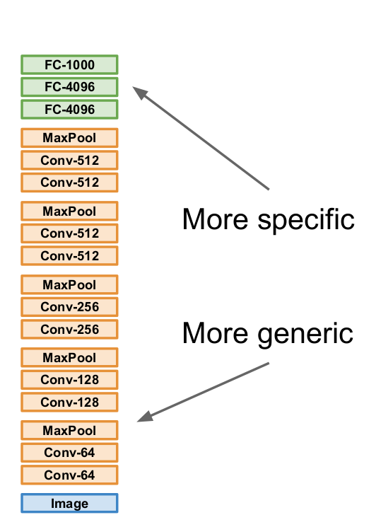
CONCLUSIONI
La prima configurazione si è dimostrata inefficace perché il riconoscimento di persone non è abbastanza simile a ciò che la rete aveva già appreso precedentemente, i risultati sono stati decisamente migliori addestrando quindi la rete più in profondità
In tutti i casi utilizzare tecniche di data augmentation ha migliorato le performance della rete
Sui primi due dataset la resnet ha prodotto i risultati migliori in ogni configurazione, sul terzo invece la inception supera le performance della resnet nella terza configurazione
SVILUPPI FUTURI:
Utilizzando funzioni di loss più complesse in fase di train (es. Triplet Loss) dovrebbe esser possibile ottenere performance superiori

Slide 20
GRAZIE PER L’ATTENZIONE

Slide 21
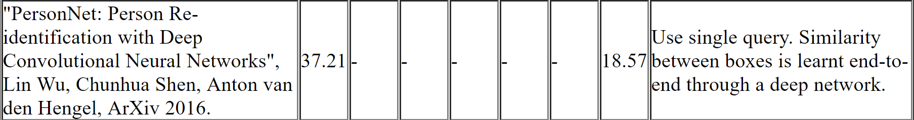
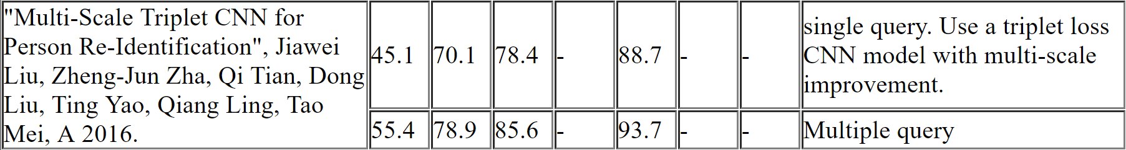
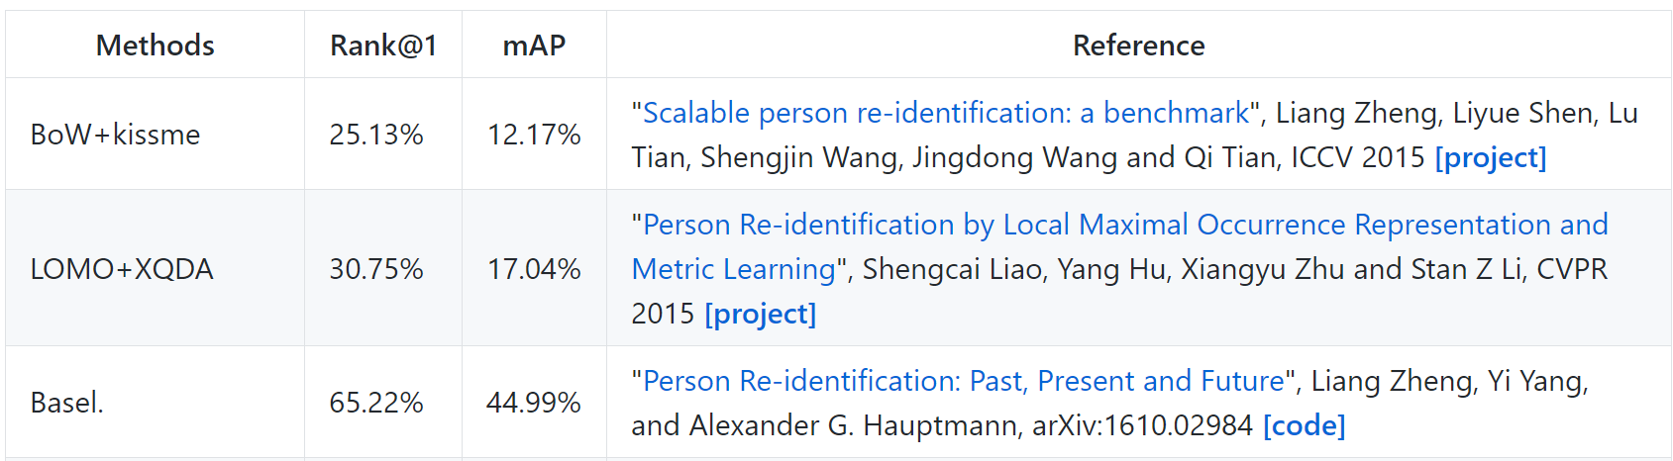
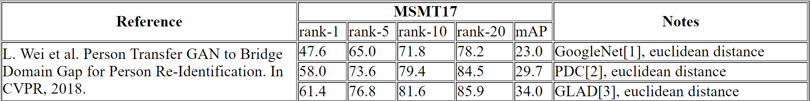
STATO DELL’ARTE: LAVORI SIMILI SUI DATASET

